Slide 1

http://ccflow.org
2011年05月

Slide 2

01.请假流程设计.wmv
02.开发环境设置.wmv
03.选择符合自己的开发模式.wmv
04.零代码web表单设计器.wmv

Slide 3

本章所要解决的问题:
1, 如何使用系统表单在定义一个办公流程.
2, 如何调试一个流程.
设计步骤:
1, 画出流程图.
2, 设置节点的访问权限.
3, 设计表单.
4, 设置方向条件.
5, 调试流程.

Slide 4

1, ccflow源程序的下载与ccflow目录结构.
svn 下载地址: http://ccflow.googlecode.com/svn/ccflow/
2, ccflow 开发环境的安装设置.
3, ccflow 流程调试,与运行.

Slide 5

本章学习内容:
1, ccflow的组成部分.
2, ccflow的组织结构表.
3, ccflow 的开发模式.

Slide 6

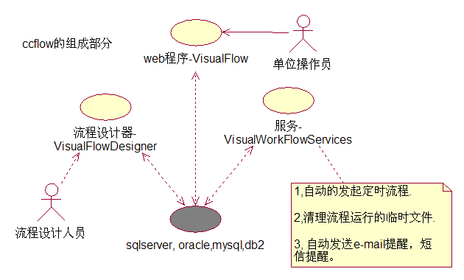

Slide 7

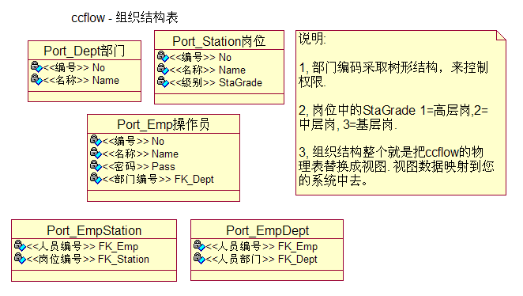

Slide 8

1, 独立运行方式.
2, 调用嵌入方式.
3, SDK方式.

Slide 9

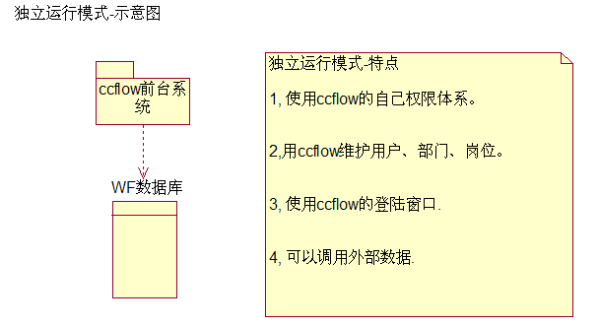

Slide 10

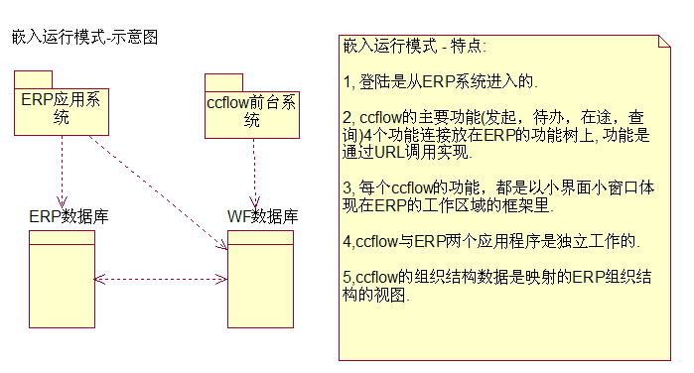

Slide 11

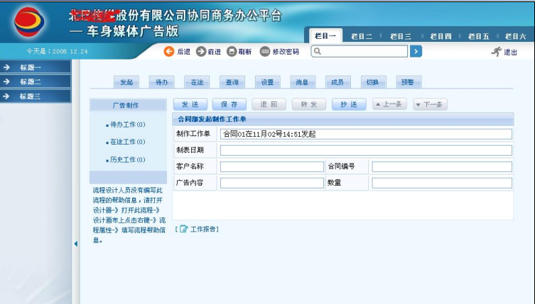

Slide 12

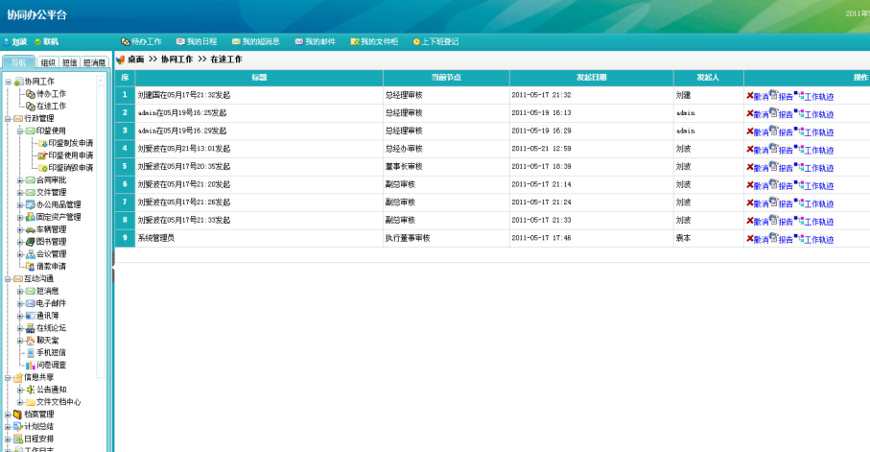

Slide 13

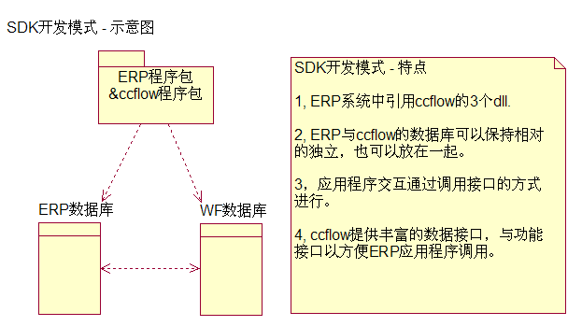

Slide 14

本章学习内容:
认识与学习ccflow表单设计器.
关键字: 支持多种表单数据类型/字段之间的js计算/主从表的设计.
/多选设计/联动菜单/个性化界面框架设计/

Slide 15

排版模式: 字段分组，字段占整行的效果. 多行文本.
字段类型:
1, 普通.
2, 建枚举字段.
3, 建立外键字段.

Slide 16

1, 主表的字段之间,从表字段之间. js计算.
2, 如何让字段自动获取外部数据.

Slide 17

1. 设计列的自动计算.
2, 从表的字段移动.

Slide 18

1,带有分组的.
2,不带分组的.
数据源
SELECT No,Name,FK_Dept FROM PORT_Emp
SELECT No,Name FROM PORT_Dept

Slide 19

1. 节点框架.
http://localhost/Flow/SDKFlows/MyForm.aspx
2, 嵌入方框架.
http://localhost/Flow/SDKFlows/MyForm.aspx

Slide 20

1, 级联下拉框. 比如: 中国片区, 省份，城市.
SELECT No,Name FROM CN_SF WHERE FK_PQ='@Key‘
SELECT No,Name FROM CN_City WHERE FK_Sf='@Key'

Slide 21

手机,e-mail,电话 输入格式的验证.

Slide 22

http://localhost/Flow/SDKFlows/PopSelectVal.aspx

